Slide 1
А.С. Пушкин
«Песнь о вещем Олеге»
Интегрированный урок литература – история -
русский язык в 7 классе

Slide 2
Презентация к уроку литературы
подготовлена
учителем русского языка и литературы
МОУ «ТСОШ № 1 имени А.А. Мезенцева»
п. Таксимо Муйского района
Республики Бурятия
Евстроповой Людмилой Георгиевной
октябрь 2011 г.
для учащихся 7 класса, занимающихся по учебнику В. Я. Коровиной

Slide 3
План урока
Вещий Олег и его время
Работа с историческими документами (Отрывок из «Повести временных лет» и «Истории государства Российского» Карамзина Н. М.)
Анализ «Песни о вещем Олеге» А.С.Пушкина.
Тема, идея. Жанр, сюжет, композиция.
3. Исследование эпизода «Предсказание кудесника»

Slide 4
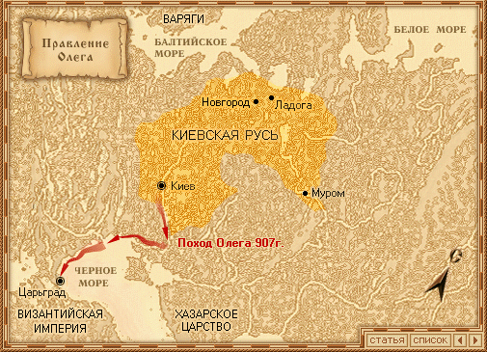

Slide 5
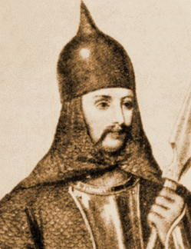
Вещий Олег и его время
(879 - 912 гг.)
Олег – родственник Рюрика. В 882 году Олег перенес столицу в Киев. В 907 году осуществил успешный поход на Царьград (Константинополь) Необычайная военная удача, его ум и проницательность принесли ему прозвище "Вещий".

Slide 6
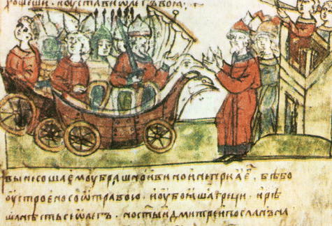
«И повелел Олег своим войнам сделать колеса и поставить на колеса корабли…»

Slide 7
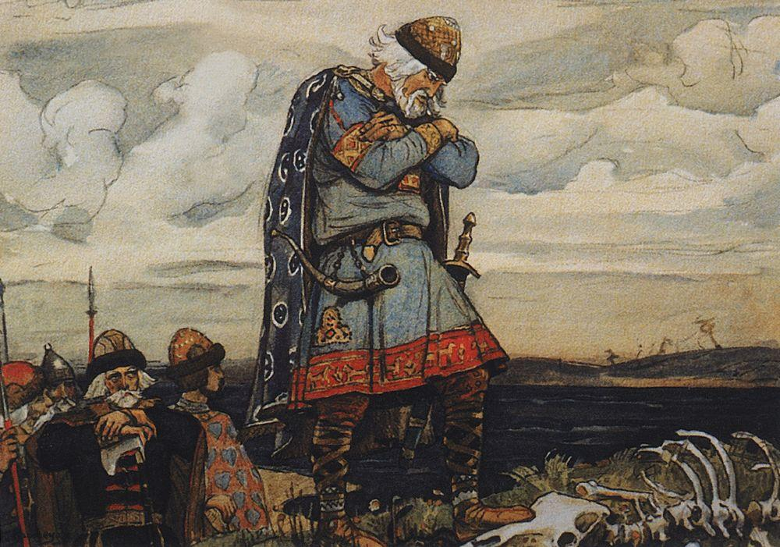
«И ступил он ногою на череп…»

Slide 8
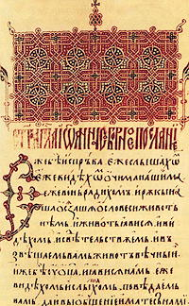
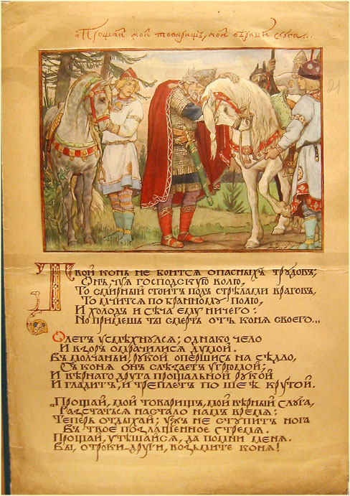
Летопись и баллада

Slide 9
Баллада – жанр лиро-эпической поэзии
Баллада – лирическое стихотворение с напряжённым, острым сюжетом (легендарным, историческим, фантастическим). Герои в балладе вступают в конфликт друг с другом, с самой судьбой. Часто присутствует элемент загадочного, фантастического, необъяснимого, трагически неразрешимого.

Slide 10
Что общего и чем различаются друг от друга жанры летописи и баллады?
 | Летопись | Баллада
Характер Князя | - нет – | «Олег усмехнулся – однако чело И взор омрачилися думой»

Slide 11
Жанр «Песни о вещем Олеге»
«Песнь о вещем Олеге» - легенда, облечённая в форму баллады:
- в основе лежит исторический факт
-тема рока, предопределенности, неизбежности судьбы
- композиционная особенность - включение диалога (обращения, вопросы-ответы)

Slide 12
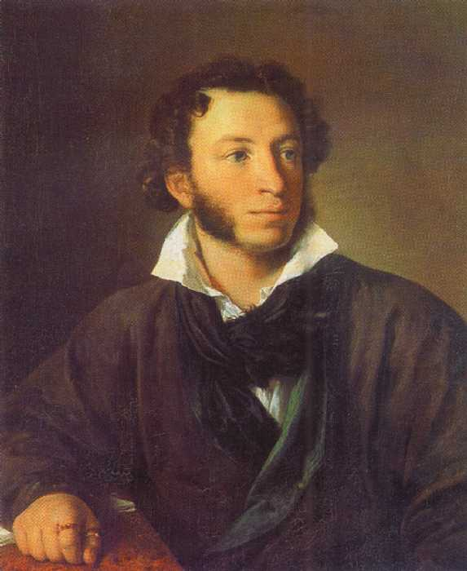
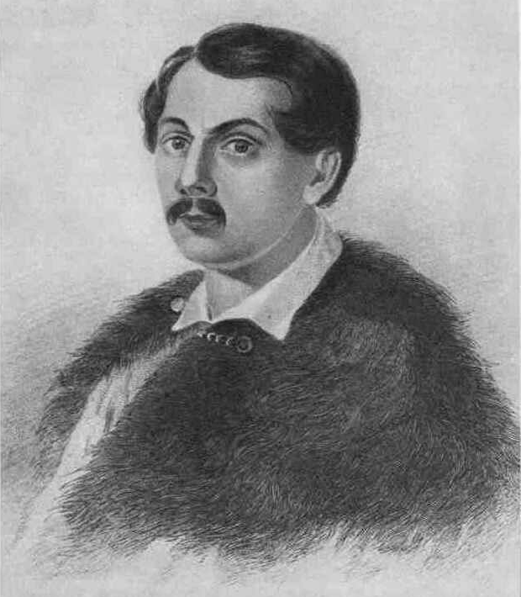
«Товарищеская любовь старого князя к своему коню и заботливость о его судьбе есть черта трогательного простодушия, да и происшествие само по себе в своей простоте имеет много поэтического», - писал
А. С. Пушкин Александру Бестужеву.

Slide 13
Тема, идея произведения
Тема: История гибели князя Олега
Тема отношений поэта и власти.
Главная тема – тема судьбы.
Идея:
Не слепой рок приговорил Олега к смерти «от коня своего», а привязанность к коню, заставившая отбросить все опасения и пожалеть, что у них ни одна судьба.
Верность чувству долга может привести к смерти, но в верности человеческой памяти – залог бессмертия

Slide 14
Герои , сюжет, композиция произведения
Главные герои – Олег и его верный конь, кудесник.
Второстепенные герои – Ольга, Игорь, слуги, дружинники.
Сюжет баллады:
Завязка действия - встреча с мудрым старцем.
Кульминация в развитии действия – исполнение предсказания.
Развязка действия - «На тризне плачевной Олега…» )

Slide 15
Композиция баллады «Песнь о вещем Олеге»
1. Предсказание кудесника и прощание с конем.
2. «Пирует с дружиною Вещий Олег…»
3. «На холме у брега Днепра…»

Slide 16
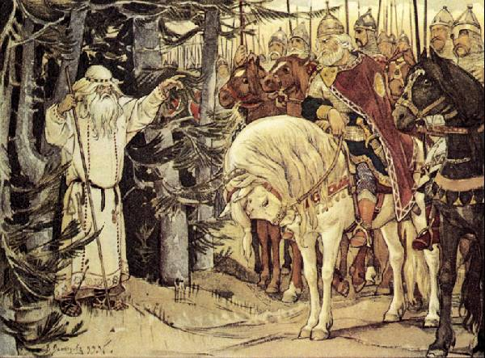
Предсказание кудесника

Slide 17
Исследование эпизода «Предсказание кудесника»
Историки –
Выразительное чтение 1, 2 строф «Песни…»
Кто такие хазары? О каком событии напоминают выражения «цареградская броня» и «щит на вратах Цареграда»?
Какое событие произошло раньше – поход на хазаров или взятие Царьграда? Какое историческое несоответствие вы заметили?

Slide 18
Исследование эпизода «Предсказание кудесника
Литературоведы -
Выразительное чтение 3, 4, 5 строф «Песни…»
Где происходит встреча вещего Олега с кудесником?
Когда происходит эта встреча? Почему Пушкин использует глаголы настоящего времени изъявительного наклонения и глаголы повелительного наклонения?

Slide 19
Исследование эпизода «Предсказание кудесника»
Лингвисты
Выразительное чтение 6, 7 строф «Песни…»
Что обозначают слова «броня», «Перун», «пращ», «сеча», «по бранному полю», «волхвы»?
С какими словами употребляется слово «вещий»? Какой смысл вкладывает Пушкин в эти выражения?

Slide 20
Художественно-изобразительные средства в эпизоде «Предсказание кудесника»
Художественно-изобразительные средства | – отмстить неразумным хазарам, могучий Олег, вдохновенный кудесник – грядущие годы таятся во мгле… | Эпитеты Метафоры

Slide 21
Художественно-изобразительные средства | как чёрная лента, вкруг ног обвилась… и кудри их белы, как утренний снег - И волны, и суша покорны тебе; – с волей небесною | Сравнения Олицетворение Инверсия

Slide 22
Выводы:
«Песнь о Вещем Олеге» дополняет содержание летописи, помогает представить исторических героев, увидеть их характеры и судьбы. Вещий Олег наделён душевной привязанностью к коню. Над его чувствами не властно ни время, ни даже смерть коня. Не слепой рок приговорил Олега к смерти «от коня своего», а привязанность к коню.

Slide 23
Домашнее задание:
1. Выучить наизусть «Предсказание кудесника» или «Расставание с конем»
2. Проанализировать эпизод «Прощание с конем» в летописном источнике и балладе
(8, 9, 10 строфы)

